Slide 1
Экономико-математические
методы и модели

Slide 2
Прожекты, абы как сляпанные, подавать запрещаю, иначе чина лишу и велю бить кнутом, дабы неповадно было вводить казну в затраты.
Пётр I

Slide 3
Бухгалтер должен уметь coсчитать деньги и не дать их растратить, а экономист или финансист должен построить модель экономического процесса, в соответствии с моделью вложить деньги и получить прибыль.
Ю.М.Лужков
Вообще-то экономика – такая наука, в которой присутствуют страсти.
Р.Гринберг

Slide 4
«Могу назвать направления, вызовы, на которые необходимо будет ответить человечеству: Цифровизация, искусственный интеллект, изучение мозга, экология, мировой океан, космос и развитие экономики», -
сказал В.Садовничий, отвечая на вопрос какие специальности будут востребованы через 10-15 лет.
Менеджеры цифровой трансформации разыскиваются наиболее пристально, с лупой и микроскопом. Они вроде бы всем нужны, но никто не знает, что это за люди и что они должны делать.
http://www.forbes.ru/karera-i-svoy-biznes/371843-pochemu-rabota-v-gossektore-eto-novyy-chernyy?utm_referrer=https%3A%2F%2Fzen.yandex.com

Slide 5
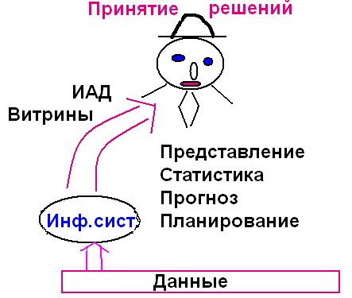

Slide 6
Модель – объект любой природы, который создается исследователем с целью получения новых знаний об объекте-оригинале и отражает только существенные (с точки зрения разработчика) свойства оригинала

Slide 7
Модель считается адекватной объекту-оригиналу, если она с достаточной степенью приближения на уровне понимания моделируемого процесса исследователем отражает закономерности процесса функционирования реальной системы во внешней среде.

Slide 8
В основе моделирования лежит теория подобия, которая утверждает, что абсолютное подобие может иметь место лишь при замене одного объекта другим точно таким же.
При моделировании абсолютное подобие не имеет места, и стремятся к тому, чтобы модель достаточно хорошо отображала исследуемую сторону функционирования объекта

Slide 9
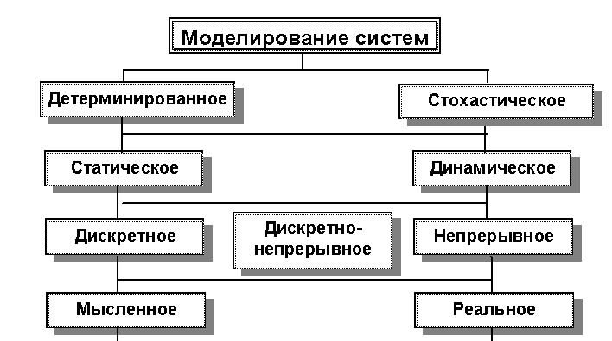

Slide 10
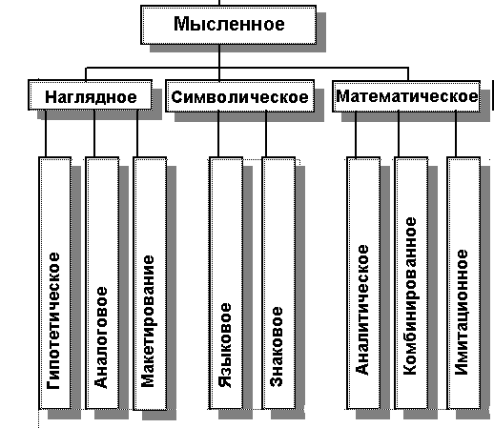

Slide 11
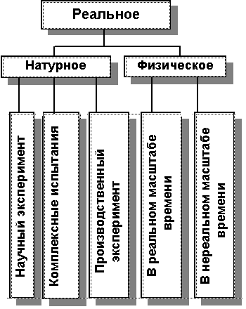

Slide 12
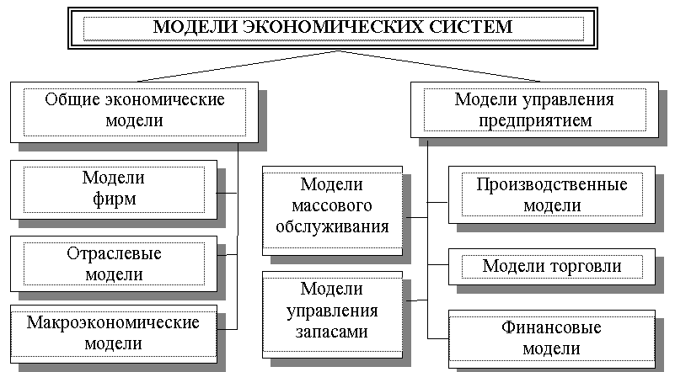
Классификация экономических моделей

Slide 13
Экономико-математической моделью называется выражение, состоящее из совокупности связанных между собой математическими зависимостями (формулами, уравнениями, неравенствами, логическими условиями) величин, все или часть которых имеют экономический смысл.

Slide 14
Критерии оптимальности =>
Целевая функция – функция многих переменных, характеризующих экономическую деятельность, которая наиболее полно его характеризует: суммарная прибыль, суммарные убытки, выпуск продукции, удовлетворение потребностей

Slide 15
Система ограничений
определяет пределы, сужающие область осуществимых, приемлемых или допустимых решений и фиксирующие основные внешние и внутренние свойства объекта. Ограничения определяют область протекания процесса, пределы изменения параметров и характеристик объекта.
Уравнения связи
являются математической формализацией системы ограничений.

Slide 16
Решением математической модели называется такой набор (совокупность) значений переменных, который удовлетворяет ее уравнениям связи. Решения, имеющие экономический смысл, называют структурно допустимыми.
Оптимальное решение: экстремум целевой функции (при соблюдении ограничений)

Slide 17
Решение задачи:
1. Постановка задачи: потребности, выгоды, ресурсы.
2. Сбор и оценка данных.
3. Построение концептуальной модели:
- выдвижение гипотез и предложений;
- определение параметров и переменных модели,
критериев эффективности.

Slide 18
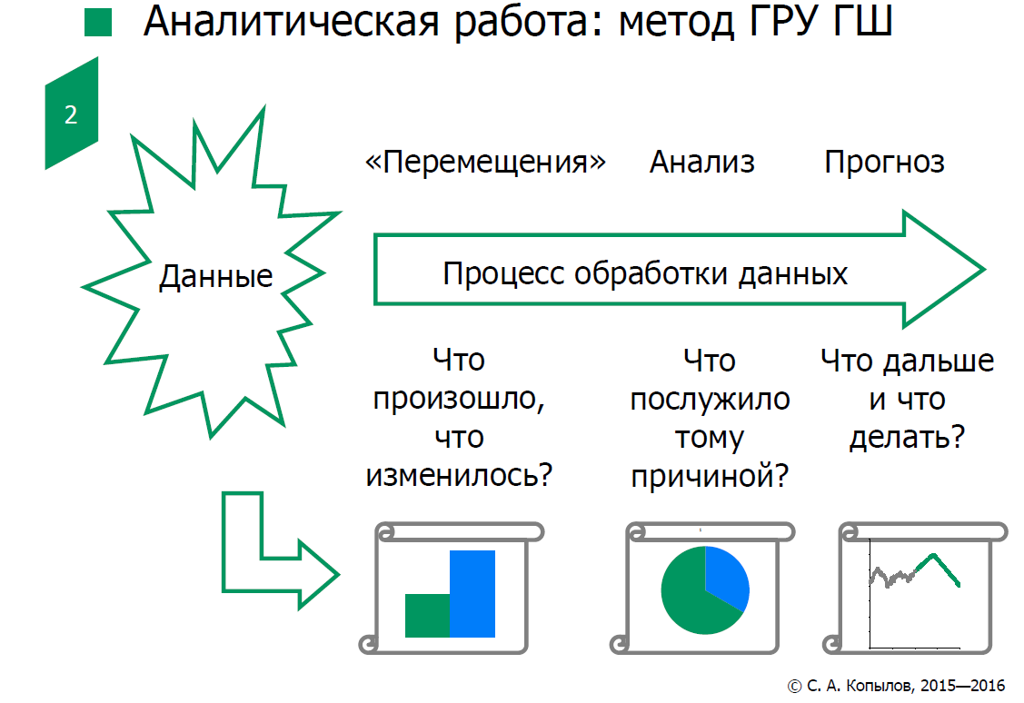

Slide 19
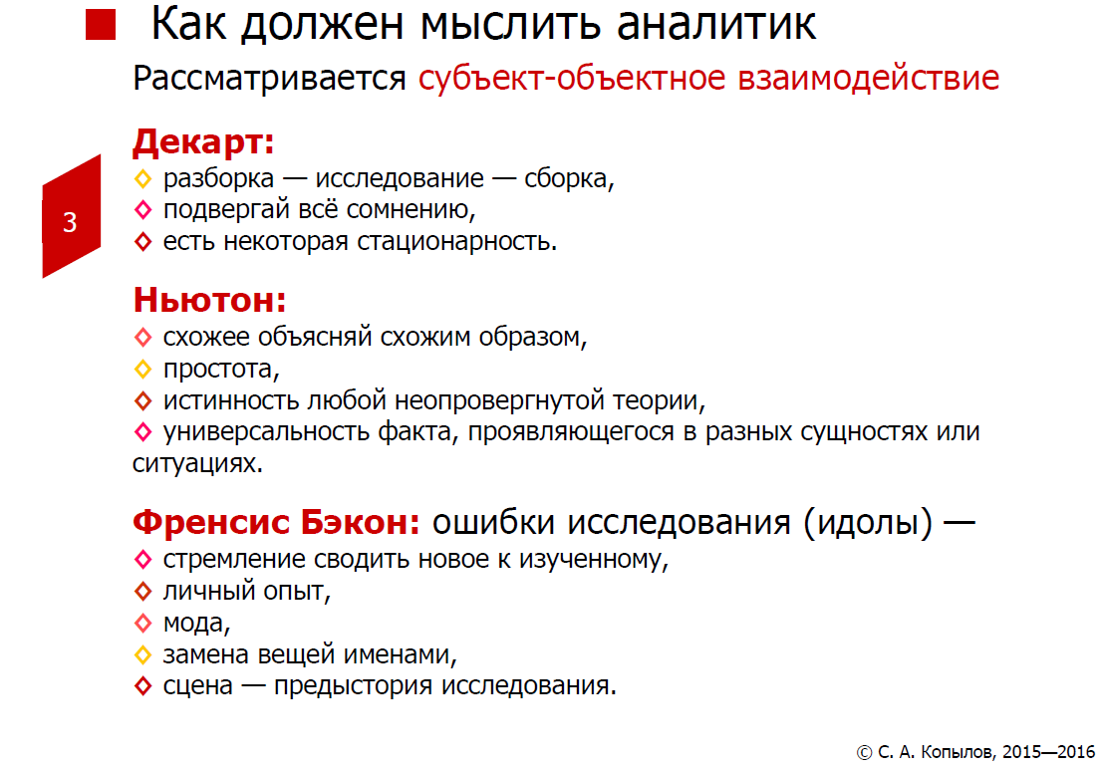

Slide 20
Дмитрий Жаров. Финансовое моделирование
в Excel
Работу надо начинать не с запуска Excel, а с рисования — на обычном листе бумаги нарисуйте то, о чем вам говорит инициатор проекта (например, директор по развитию). Научитесь правильно чертить кружки с квадратиками и соединять их стрелочками. Занятие, которое человеку, далекому от этой сферы,
может показаться детской забавой, на самом деле помогает сделать половину последующей работы! Чем правильнее вы прорисуете все информационные,
денежные и какие угодно имеющие отношение к делу потоки, тем меньше проблем возникнет на этапе отражения всех этих взаимосвязей с помощью
формул в Excel.

Slide 21
SMART
Буква | Значение | Пояснение
S | Specific (Конкрет-ный) | Объясняется, что именно необходимо достигнуть. Например, «увеличить чистую прибыль собственного предприятия».
M | Measurable (Измери-мый) | Объясняется, в чем будет измеряться результат. Если показатель количественный, то необходимо выявить единицы измерения, если качественный, то необходимо выявить эталон отношения. Например, «увеличить прибыль собственного предприятия на 25 %, относительно чистой прибыли текущего года».

Slide 22
A | Attainable, Achievable (Достижимый) | Объясняется, за счёт чего планируется достигнуть цели. И возможно ли её достигнуть вообще?
R | Relevant (Актуальный) | Определение истинности цели. Действительно ли выполнение данной задачи позволит достичь желаемой цели? Необходимо удостовериться, что выполнение данной задачи действительно необходимо

Slide 23
T | Time-bound (Ограни-ченный во времени) | Определение временного триггера/промежутка по наступлению/окончанию которого должна быть достигнута цель (выполнена задача). Например, «К окончанию второго квартала следующего года увеличить прибыль собственного предприятия на 25 %, относительно чистой прибыли текущего года, за счет снижения себестоимости продукции и автоматизации ресурсоемких операций».

Slide 24
4. Разработка структурной модели: формулы.
5. Разработка алгоритмов и программ, а лучше найти готовое приложение и настроить его:
ввести формулы, связать с данными.
6. Тестирование.
7. Решение задачи. Оценка результатов.
8. Оформление отчета.
9. Сдача проекта, обучение персонала.

